Slide 1
Media transmisyjne – transmisja bezprzewodowa
Mikołaj Leszczuk

Slide 2
Plan wykładu
Definicje bezprzewodowej sieci komputerowej:
Elementy infrastruktury sieci bezprzewodowych
Zalety sieci bezprzewodowych
Standardy – w tym Institute of Electrical and Electronics Engineers (IEEE) 802 – dla bezprzewodowych sieci komputerowych:
Bezprzewodowa sieć o zasięgu ciała/osobistym (ang. Wireless Body/Personal Area Network, WBAN/WPAN)
Bezprzewodowa lokalna sieć komputerowa (ang. Wireless Local Area Network, WLAN)
Miejska sieć bezprzewodowa (ang. Municipal Wireless Network, MWN)
Bezprzewodowa sieć rozległa (ang. Wireless Wide Area Network, WWAN)
Co dalej z IEEE 802?

Slide 3
Definicje bezprzewodowej sieci komputerowej

Slide 4
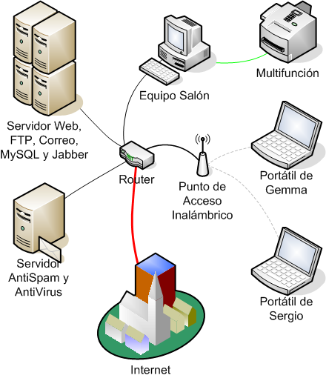
Definicja bezprzewodowej sieci komputerowej (1/2)
Sieć bezprzewodowa (ang. wireless network) to sieć zrealizowana bez użycia przewodów
Medium przenoszące:
Fale radiowe (najczęściej)
Podczerwień
Standaryzacja – IEEE 802.x (najczęściej IEEE 802.11)
By Equipo6 lepree – Own work, CC BY-SA 3.0, https://commons.wikimedia.org/w/index.php?curid=21656234

Slide 5
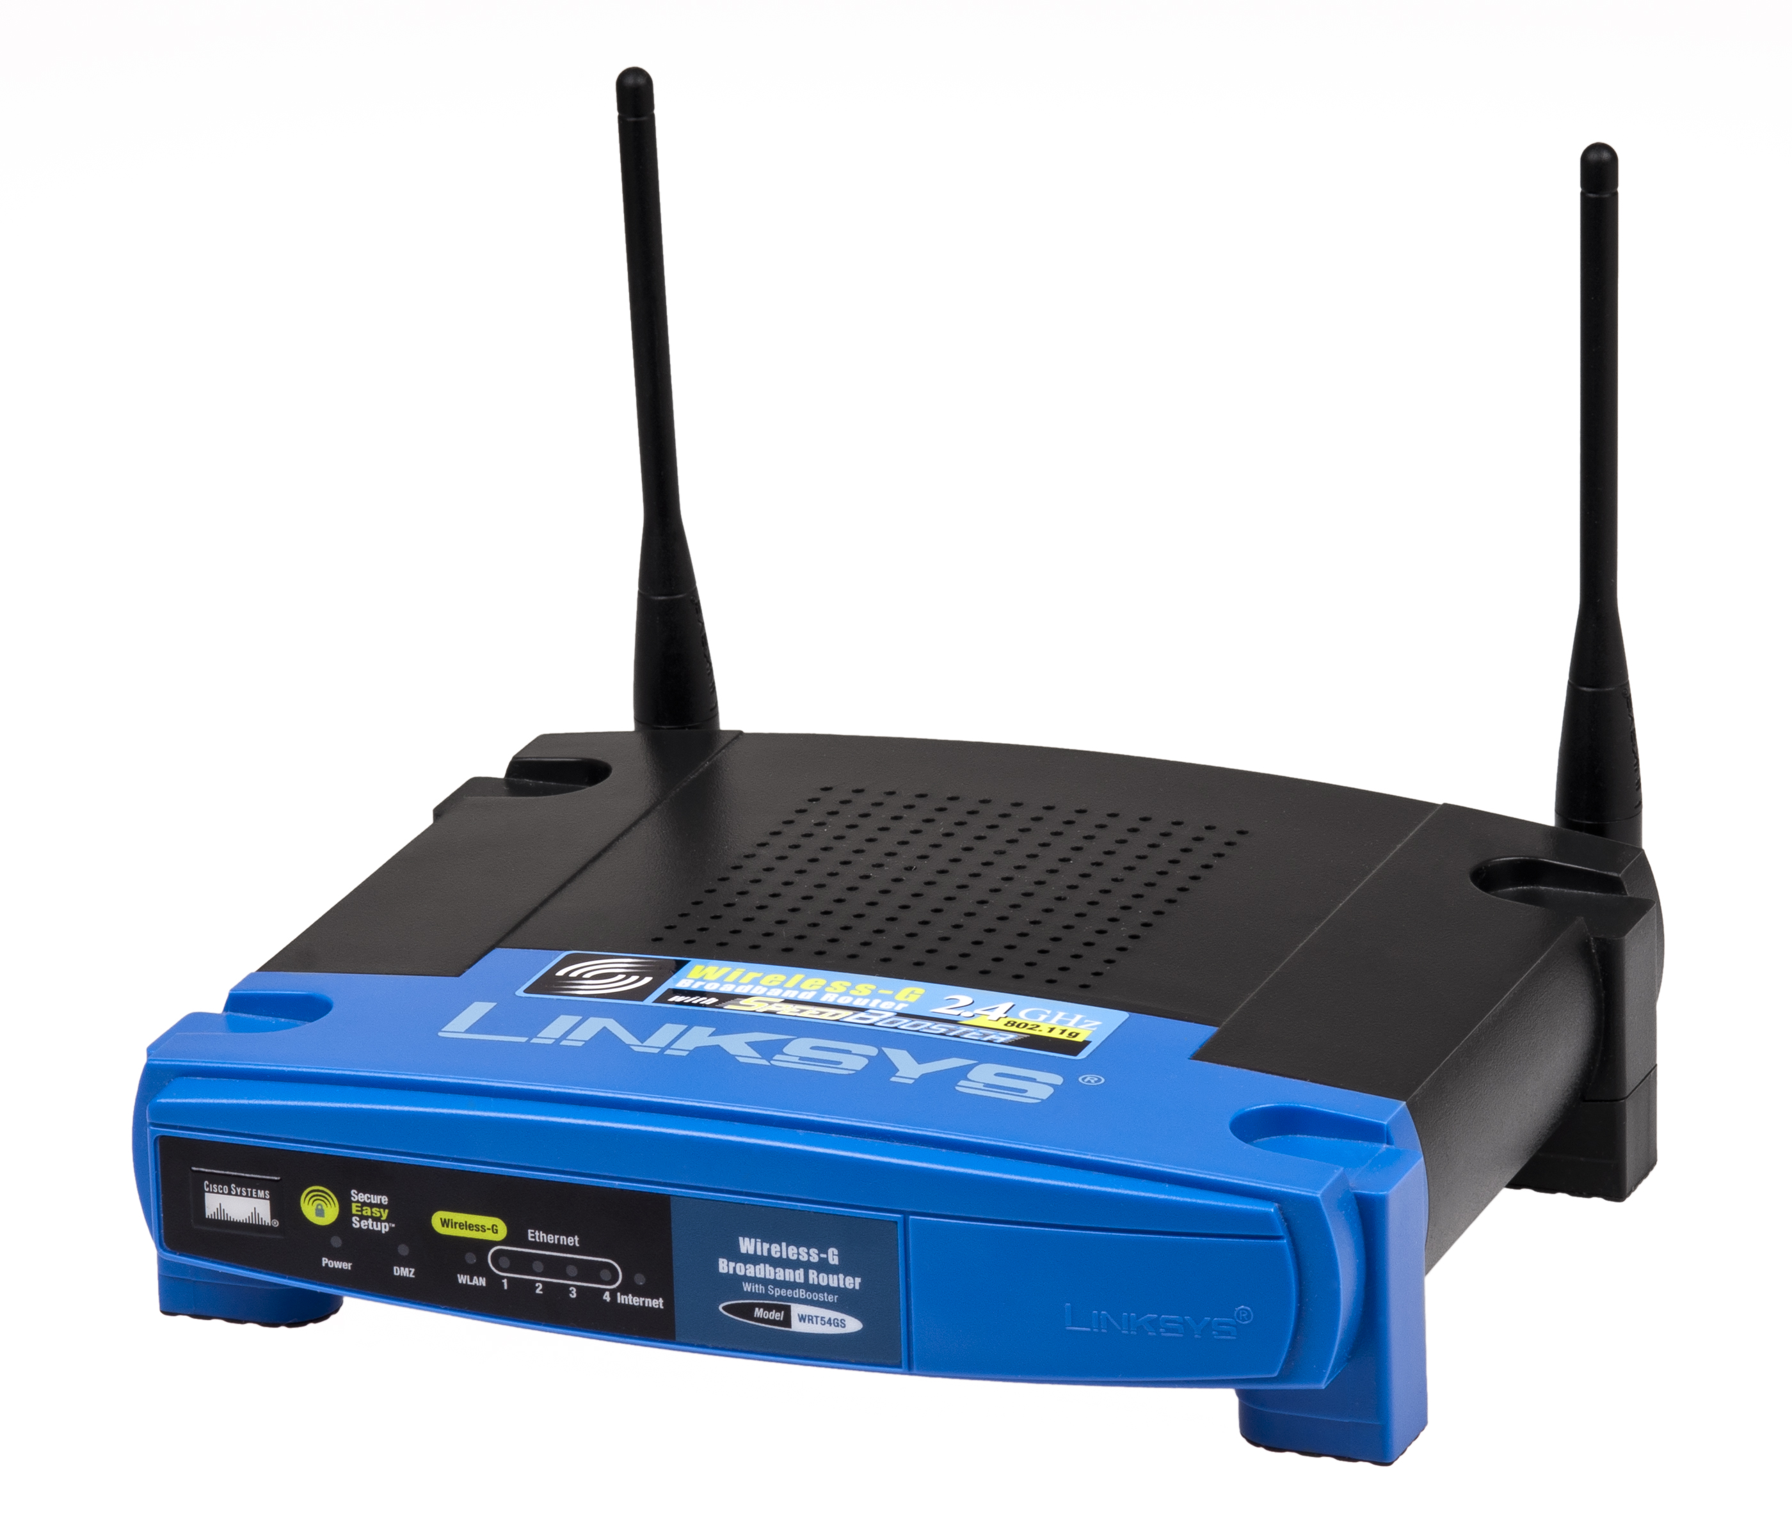
Definicja bezprzewodowej sieci komputerowej (2/2)
Szybkość przesyłania danych – zależna od
Użytego standardu
Odległości pomiędzy użytymi urządzeniami
Najczęściej stosowane/osiągane szybkości:
Od 100 kbit/s
Do 100 000 Mbit/s

Slide 6
Elementy infrastruktury sieci bezprzewodowych

Slide 7
Elementy infrastruktury sieci bezprzewodowych
Karty sieciowe,
Wbudowane, lub
Podłączane (najczęściej złączem):
PCI
USB
PCMCIA
Punkty dostępowe (ang. Access Point)
Anteny
Pozostałe:
Kable
Złącza
Konektory
Przejściówki
Rozdzielacze antenowe
Terminatory

Slide 8
Zalety sieci bezprzewodowych

Slide 9
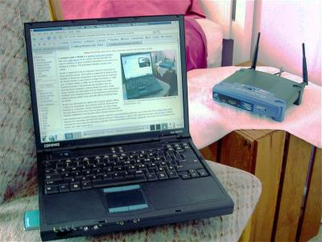
Zalety sieci bezprzewodowych
Mobilność – końcówki mogą się przemieszczać
Łatwość instalacji – nie trzeba kłaść przewodów
Elastyczność – łatwe dokładanie nowych końcówek
Zasięg – od kilku mikrometrów do kilkudziesięciu kilometrów
CC BY-SA 3.0, https://commons.wikimedia.org/w/index.php?curid=427615

Slide 10
Standardy – w tym Institute of Electrical and Electronics Engineers (IEEE) 802 – dla bezprzewodowych sieci komputerowych

Slide 11

Typy sieci: LAN, WAN, PAN, CAN, MAN, SAN, WLAN

Slide 12
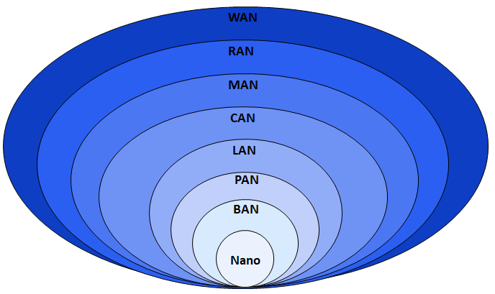
Typy sieci komputerowych według zakresu przestrzennego
Nanoscale
Near-field (NFC)
Body (BAN)
Personal (PAN)
Near-me (NAN)
Local (LAN)
Home (HAN)
Storage (SAN)
Wireless (WLAN)
Campus (CAN)
Backbone
Metropolitan (MAN)
Municipal wireless (MWN)
Wide (WAN)
Cloud (IAN)
Internet
Interplanetary Internet
To zdjęcie, autor: Nieznany autor, licencja: CC BY-SA

Slide 13
Standardy – w tym Institute of Electrical and Electronics Engineers (IEEE) 802 – dla bezprzewodowych sieci komputerowych
Bezprzewodowa sieć o zasięgu ciała/osobistym (ang. Wireless Body/Personal Area Network, WBAN/WPAN)

Slide 14
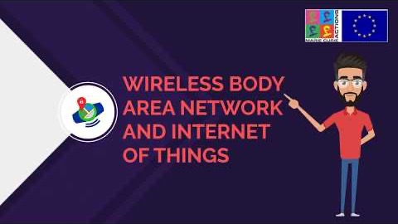
Bezprzewodowa sieć o zasięgu ciała/osobistym i Internet rzeczy

Slide 15
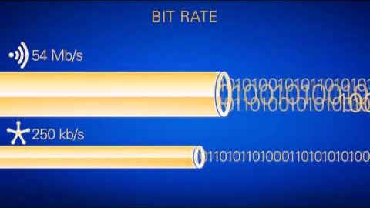
Wyjaśnienie węzłów czujników bezprzewodowych: Wi-Fi kontra ZigBee

Slide 16
ZigBee (IEEE 802.15.2)
Bezprzewodowa sieć ad hoc o niskiej mocy, małej przepustowości i bliskim zasięgu
Zestaw wysokopoziomowych protokołów komunikacyjnych
Tworzenie PAN z małymi, energooszczędnymi urządzeniami, w zastosowaniach takich jak:
Automatyki domowej
Gromadzenia danych z:
Urządzeń medycznych, i
Innych urządzeń:
O małej mocy, i
O niskich potrzebach przepustowości
Zaprojektowane dla małych projektów wymagających połączenia bezprzewodowego

Slide 17

Z-Wave – co to jest?

Slide 18

Bluetooth (IEEE 802.15.1)
Technologia bezprzewodowej komunikacji krótkiego zasięgu pomiędzy różnymi urządzeniami elektronicznymi
Sieć o zasięgu osobistym
Pasmo: 2,4 GHz
Przepustowość: do 723 kbit/s
Wielodostęp (wspólne medium)

Slide 19

Z-Wave
Protokół komunikacji bezprzewodowej używany głównie do automatyki domowej
Sieć typu mesh korzystająca z fal radiowych o niskiej energii
Komunikacja umożliwiająca bezprzewodowe sterowanie urządzeniami domowymi
System automatyki Z-Wave może być sterowany z wielu urządzeń
Współdziałanie między systemami kontroli domowej różnych producentów
Istnieje coraz więcej inter-operacyjnych produktów Z-Wave:
Ponad 1700 w 2017 roku
Ponad 2400 w 2018 roku
To zdjęcie, autor: Nieznany autor, licencja: CC BY-SA
Notes:
Sieć typu mesh korzystająca z fal radiowych o niskiej energii do komunikacji pomiędzy urządzeniami, umożliwiająca bezprzewodowe sterowanie urządzeniami domowymi i innymi urządzeniami, takimi jak sterowanie oświetleniem, systemy bezpieczeństwa, termostaty, okna, zamki, baseny i otwieracze drzwi garażowych
Podobnie jak inne protokoły i systemy skierowane na rynek automatyki domowej i biurowej, system automatyki Z-Wave może być sterowany z bezprzewodowego pilota, ściennej klawiatury lub smartfonów, tabletów lub komputerów, z bramki Z-Wave lub urządzeniem centralnego sterowania, pełniącym rolę zarówno kontrolera koncentratora, jak i portalu zewnętrznego

Slide 20

Thread – przyszłość komunikacji „każdy z każdym” (ang. mesh)

Slide 21
Thread (IEEE 802.15.4)
Technologia sieci małej mocy dla IoT, która ma być:
Bezpieczna (uwierzytelnianie, klucze szyfrujące)
Przyszłościowa (oparta na nowych protokołach, w tym IPv6)
Podobna do ZigBee, ale każde urządzenie dostępne w Internecie
Brak problemu pojedynczego punktu awarii (z uwagi na mesh)
Specyfikacja Thread dostępna bezpłatnie
Stowarzyszenie „Thread Group”, założone przez firmy:
Nest Labs (filia Alphabet/Google)
Samsung
ARM Holdings
Qualcomm
NXP Semiconductors/Freescale
Silicon Labs
Big Ass Solutions
Somfy
OSRAM
Tyco International
Yale (firma produkująca zamki)

Slide 22
Standardy – w tym Institute of Electrical and Electronics Engineers (IEEE) 802 – dla bezprzewodowych sieci komputerowych
Bezprzewodowa lokalna sieć komputerowa (ang. Wireless Local Area Network, WLAN)

Slide 23
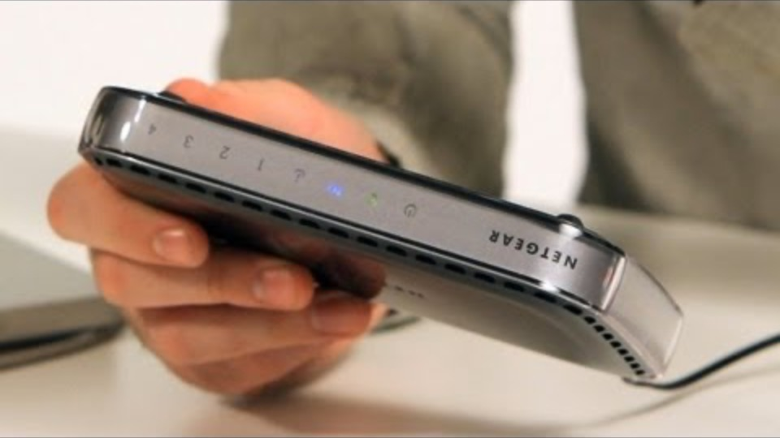
Co to jest WLAN?

Slide 24

IEEE 802 – standardy sieci LAN i MAN
Rodzina standardów Institute of Electrical and Electronics Engineers (IEEE) 802
Standardy publikowane dla:
Lokalnych sieci komputerowych (ang. Local Area Network, LAN) – optymizowanych pod kątem obszarów średniej wielkości‏
Miejskich sieci komputerowych (ang. Metropolitan Area Network, MAN) – optymizowanych pod kątem obszarów większych niż LAN
Zawartość standardów – usługi i protokoły warstw modelu ISO/OSI:
Fizycznej
Łącza danych

Slide 25
Wybrane (bezprzewodowe) grupy standardów IEEE 802
IEEE 802.11 bezprzewodowa sieć lokalna (Wi-Fi certification)
IEEE 802.15 Wireless Personal Area Network (PAN)
IEEE 802.15.1 (Bluetooth certification)
IEEE 802.15.4 (ZigBee certification)
IEEE 802.16 Broadband Wireless Access (WiMAX certification)
IEEE 802.16e (Mobile) Broadband Wireless Access
IEEE 802.18 Radio Regulatory Technical Advisory Group (TAG)
IEEE 802.20 Mobile Broadband Wireless Access
IEEE 802.22 Wireless Regional Area Network

Slide 26
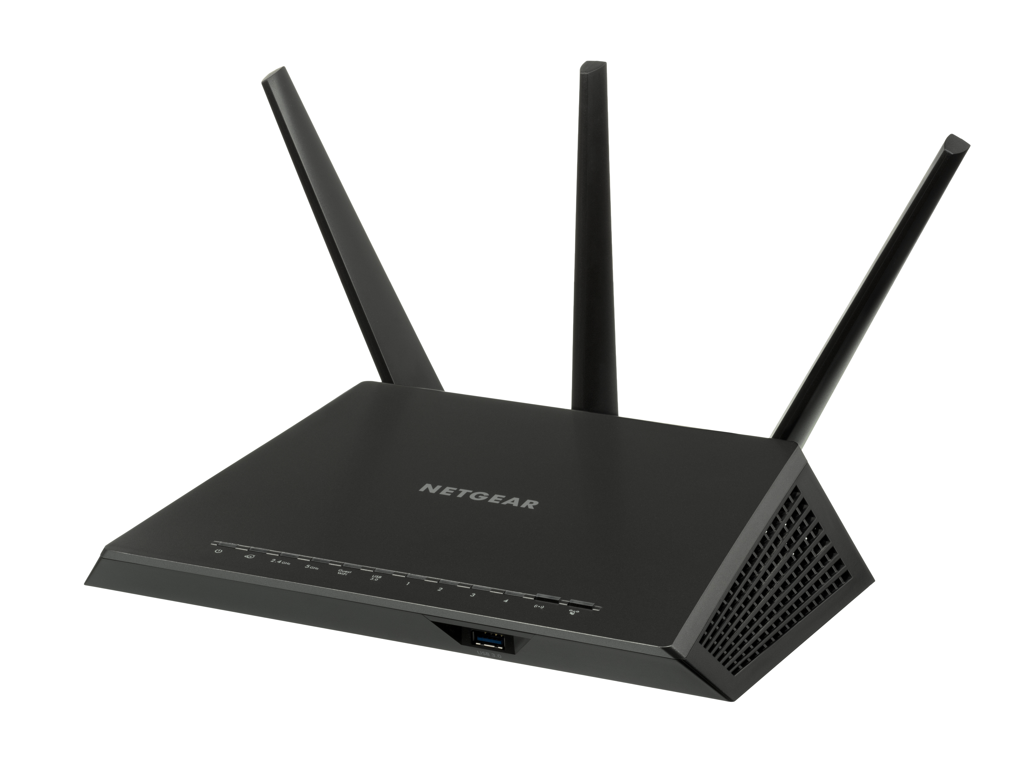
IEEE 802.11 (“Wireless LANs”) – cechy wspólne
Wielodostęp (wspólne medium)
Identyfikator sieci
Bezpieczeństwo:
Szyfrowanie
Blokada wg adresów

Slide 27
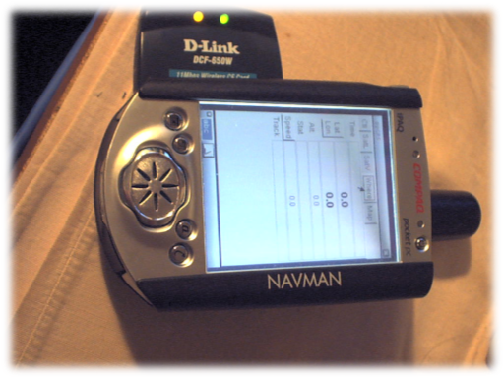
Standardy IEEE 802.11
Grupa (rodzina) standardów IEEE
„Grupa 11” z IEEE 802
Czasem określenie 802.11 używane w stosunku do pierwszego standardu grupy – formalnie przemianowanego na IEEE 802.11-1997 (IEEE 802.11 legacy)
IEEE 802.11{a-be}:
Protokoły skupiające się na kodowaniu
Rozszerzenia i poprawki do standardów

Slide 28
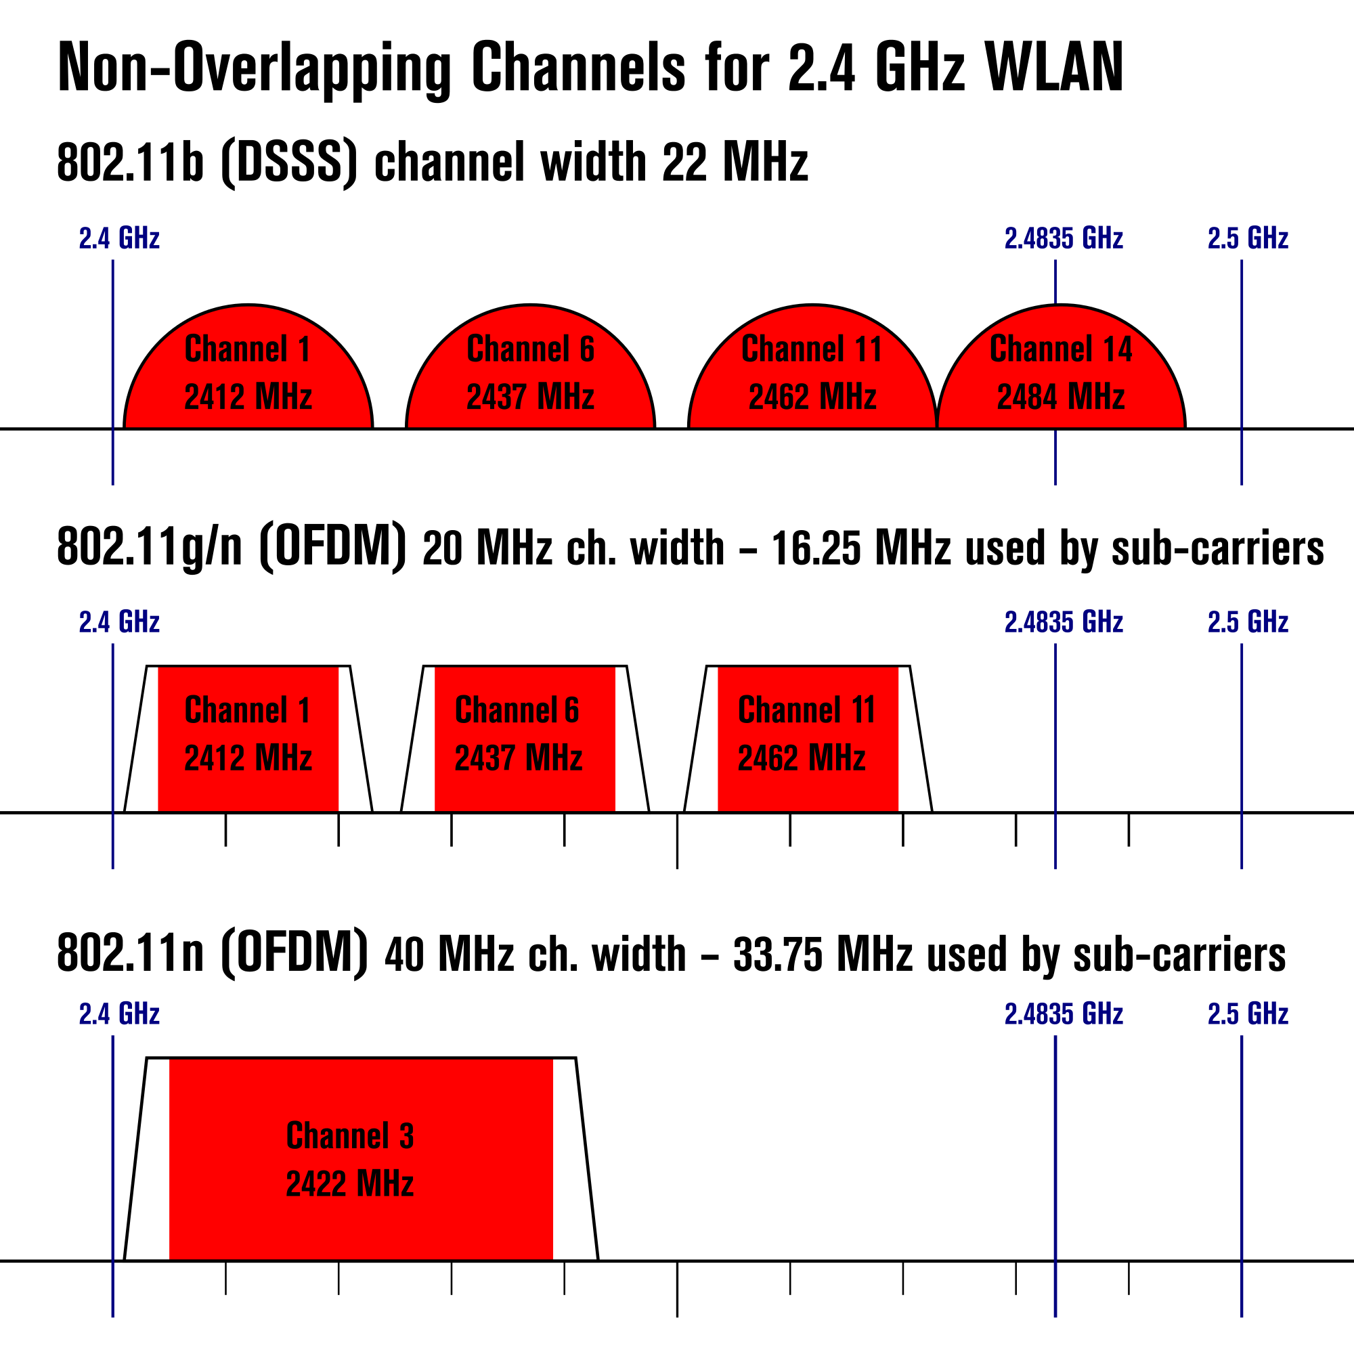
Zakres częstotliwości fal radiowych dla IEEE 802.11
Nie podlega koncesjonowaniu
Możliwość instalowania sieci bez żadnych zezwoleń
Ale... znaczne zakłócenia np. pochodzące od kuchenek mikrofalowych
Dostępność standardów w Polsce – IEEE 802.11{a,b,g,n,ac,ad,ax} (niepełna)
Ograniczenie w Polsce – tylko pasmo od 2410 MHz do 2470 MHz czyli kanały od 1 do 12
By Rbeede, Liebeskind (original) – https://commons.wikimedia.org/wiki/File:NonOverlappingChannels2.4GHzWLAN-en.svg, CC BY 3.0, https://commons.wikimedia.org/w/index.php?curid=27849387

Slide 29
Przegląd wybranych standardów IEEE 802.11 i ich daty publikacji
802.11 protocol | Release date | Frequency (GHz) | Bandwidth (MHz) | Max rate (Mbit/s)
802.11-1997 | Jun 1997 | 2.5 | 22 | 2
a | Sep 1999 | 5/3.7 | 20 | 54
b | Sep 1999 | 2.4 | 22 | 11
g | Jun 2003 | 2.4 | 20 | 54
n | Oct 2009 | 5 | 20, 40 | 600
ac | Dec 2013 | 5 | 20, 40, 80, 160 | 3 467
ad | Dec 2012 | 60 | 2,160 | 6 757
ah | Dec 2016 | 0.9 |  | 347
aj | Apr 2019 | 45/60
ax | Sep 2019 | 2.4/5 |  | 10 530
ay | Est. May 2020 | 60 | 8000 | 20 000
az | Est. Mar 2021 | 60

Slide 30
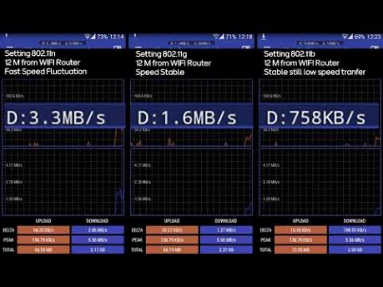
Różne prędkości Wi-Fi b g n na routerze WIFI

Slide 31
IEEE 802.11 (IEEE 802.11 Legacy)
Medium: promieniowane podczerwone fale lub radiowe
Zastosowania w chwili wprowadzenia: przemysł i medycyna
Zatrzymanie rozwoju IEEE 802.11 dla podczerwieni ze względu na konkurencję standardu Infrared Data Association (IrDA)
Szybkie przejście do IEEE 802.11b wskutek
Niskiej wydajności
Wysokiego zainteresowana

Slide 32
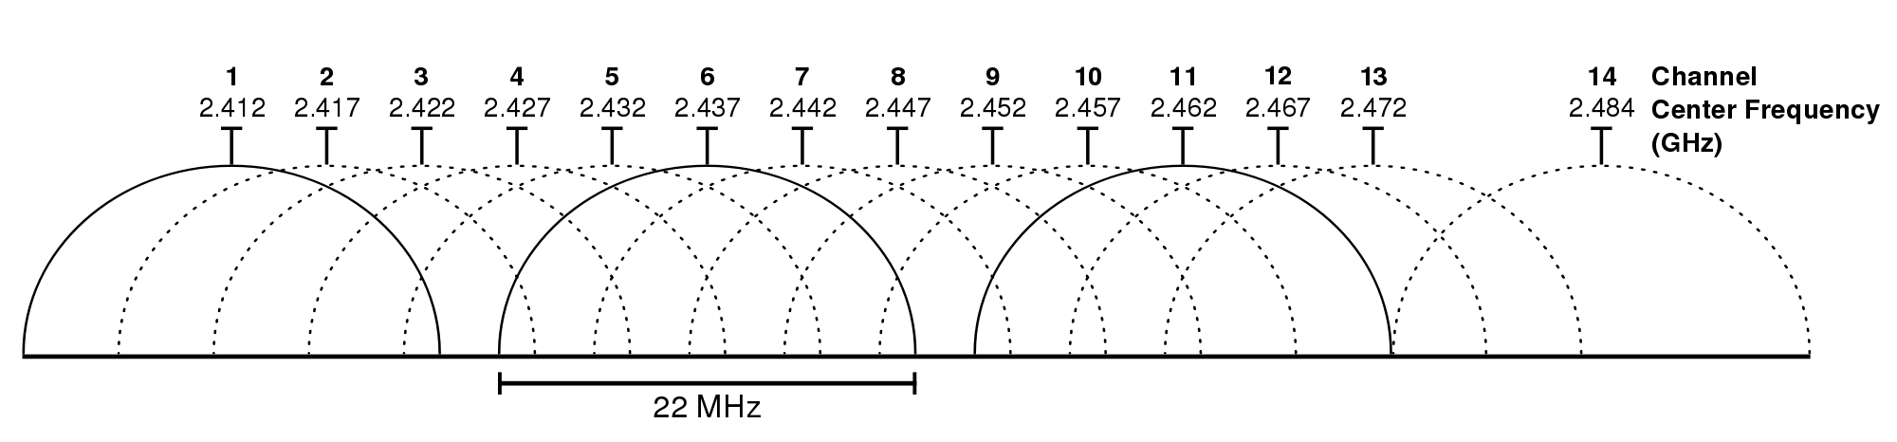
IEEE 802.11b
Standardowo szybkość do 11 Mbit/s
Realne obniżenie szybkości do 5,5 Mbit/s przez niską sprawność protokołu
Możliwość intencjonalnego obniżenia szybkości do 5,5 Mbit/s lub 1 Mbit/s
Spektrum podzielone na 14 niezależnych kanałów o szerokości 22 MHz
Od początku duże zainteresowanie:
Operatorzy kablowi (aspekt cenowy)
Wymiana starego sprzętu mikrofalowego
By Michael Gauthier, Wireless Networking in the Developing World – I created this work based on Image:2.4_GHz_Wi-Fi_channels_(802.11b,g_WLAN).png, CC BY-SA 3.0, https://commons.wikimedia.org/w/index.php?curid=8353678

Slide 33
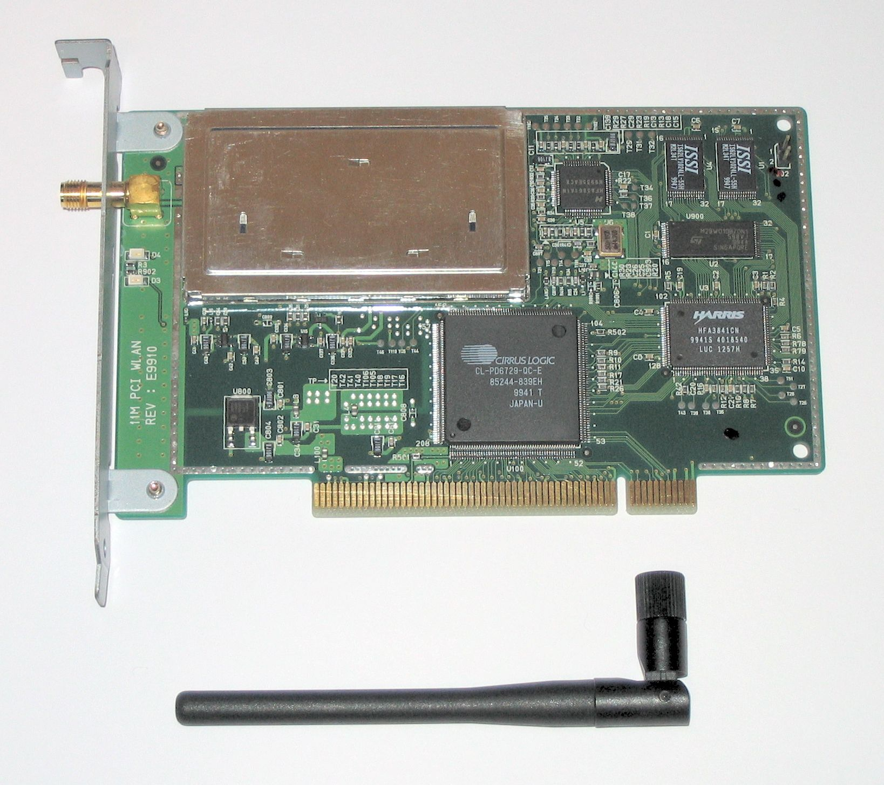
Zasięg IEEE 802.11b
Compaq WL200 802.11b-1999 PCI Card
Do 96 m na otwartej przestrzeni
Do 46 m w pomieszczeniu
Znaczne tłumienie (pochłanianie fal, obniżenie jakości sygnału) przez niektóre materiały: metal, woda, beton
Większy zasięg przy zastosowaniu wzmacniaczy
Do 8 km – praktycznie stosowane
Do 120 km – tylko testowo

Slide 34
802.11b+ jako modyfikacja IEEE 802.11b
Własne produkty niektórych producentów osiągające szybkości...
22 Mbit/s
33 Mbit/s
44 Mbit/s
Oparte na standardzie ale nigdy nie uznane jako standard przez IEEE

Slide 35
Standard IEEE 802.11a
Szybkość przekazu do 54 Mbit/s
Szybkość średnia – ok. 20 Mbit/s
Możliwość intencjonalnego obniżenia szybkości: 48 Mbit/s, 36 Mbit/s, 34 Mbit/s, 18 Mbit/s, 12 Mbit/s, 9 Mbit/s, 6 Mbit/s
Spektrum podzielone na 12 niezależnych kanałów:
8 do pracy w budynkach
4 do pracy między dwoma punktami (ang. point to point)
Koncesyjność pasma 5 GHz w niektórych krajach

Slide 36
Popularność standardu IEEE 802.11a
Niższa w porównaniu do standardu IEEE 802.11b
Dodatkowe (prócz, miejscowej, koncesyjności pasma) problemy:
Krótszy zasięg
Większy pobór mocy
Choć... wiele obecnie dostępnych na rynku urządzeń pracujących w obu standardach
Niektóre karty pozwalające nawet na pracę w dwóch systemach równolegle

Slide 37
Standard IEEE 802.11g
Szybkość przekazu do 54 Mbit/s
Pasmo częstotliwości 2,4 GHz
Podobnie jak IEEE 802.11b
Całkowita zgodność „w dół” ze standardem IEEE 802.11b
Praktyczna redukcja szybkości do 11 Mbit/s przy korzystaniu ze starszych urządzeń

Slide 38
Kompatybilność urządzeń IEEE 802.11g ze standardem
Rozpoczęcie wdrażania standardu w produktach (karty, punkty dostępu) wielu firm jeszcze przed jego wprowadzeniem
Źródło potencjalnych problemów z kompatybilnością
Całkowita zgodność od lata 2003 roku
Obecnie większość produktów to produkty:
Jednokanałowe – bg
Dwukanałowe – abg

Slide 39
802.11 super G
Popularna opcja producencka
Możliwość łączenia pasma kilku kanałów w jedno
Szybkość przekazu do 108 Mbit/s
Dodatkowo – poprawienie algorytmów zarządzania ruchem pakietów radiowych
Wynik – poprawa sprawności protokołu
Brak wsparcia i kompatybilności ze wszystkimi urządzeniami

Slide 40
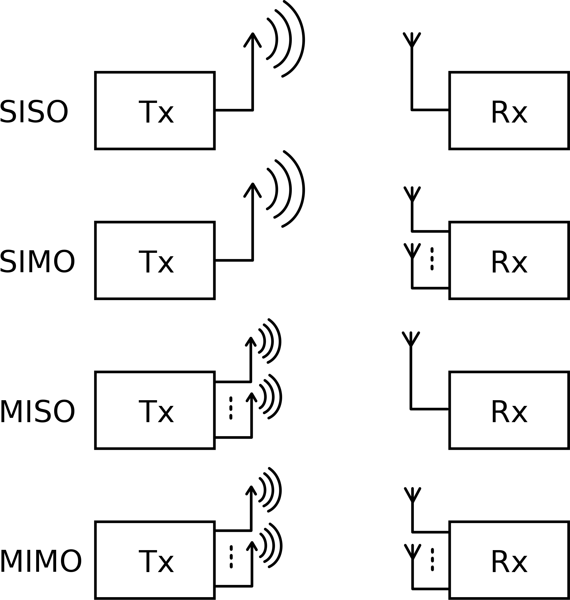
Standard IEEE 802.11n
Szybkość przekazu – 100 Mbit/s albo 250 Mbit/s
Zwiększenie zasięgu – możliwość objęcia rozległych sieci bezprzewodowych
Anteny MIMO (ang. Multiple Input, Multiple Output)
Rodzaje technologii: SISO, SIMO, MISO i MIMO; Tx – nadajnik, Rx – odbiornik
„Prinzip MIMO” autorstwa Prinzip_MIMO.png: Benjamin Baumgärtner – Benbaumderivative work: Tiger66 (talk) – Prinzip_MIMO.png. Licencja CC BY-SA 3.0 na podstawie Wikimedia Commons – https://commons.wikimedia.org/wiki/File:Prinzip_MIMO.svg#/media/File:Prinzip_MIMO.svg

Slide 41
Standard IEEE 802.11ac
Charakterystyki sieci lokalnych o dużych wydajnościach bezprzewodowych (WLAN) w pasmie 5 GHz
Opracowany w latach 2011-2013 i zatwierdzony w styczniu 2014
Specyfikacja minimalnej przepustowości:
Dla wielu stacji – 1 Gbit/s
Dla pojedynczego łącza – 500 Mbit/s
Poszerzenie koncepcji interfejsu radiowego względem 802.11n:
Szersze pasmo RF (do 160 MHz)
Więcej strumieni przestrzennych MIMO (do ośmiu)
Anteny Multi-User (MU) MIMO z łączem down-link (do czterech klientów)
Wysoka gęstość modulacji (256-QAM)
CC BY-SA 3.0, https://en.wikipedia.org/w/index.php?curid=11624144

Slide 42

Jaka jest różnica między standardem 802.11n a 802.11ac?

Slide 43

Wprowadzanie Wi-Fi w erę 5G z częstotliwością 60 GHz

Slide 44
Standard IEEE 802.11ad
Wireless Gigabit Alliance (WiGig)
Komunikacji o szybkości wielu gigabitów na sekundę
Nielicencjonowane pasmo częstotliwości 60 GHz
Szybkość transferu danych do 7 Gbit/s:
Mniej-więcej tak szybko, jak 8-pasmowa transmisja 802.11ac
Ponad 11 razy szybciej niż najwyższa prędkość 802.11n
By Wireless Gigabyte Alliance – http://www.wigig.org/, Copyrighted free use, https://commons.wikimedia.org/w/index.php?curid=11952645

Slide 45
Standard IEEE 802.11ah
Wi-Fi HaLow (wymawiane jako „HEY-Low”)
Użycie pasma zwolnionego z licencji 900 MHz
Rozszerzenie zasięgu sieci Wi-Fi w porównaniu do konwencjonalnych sieci Wi-Fi działających w pasmach 2,4 GHz i 5 GHz
Mniejsze zużycie energii
Możliwość tworzenie dużych grup stacji lub czujników, współpracujących w celu dzielenia się sygnałami
Zastosowanie: Internet rzeczy (ang. Internet of Things, IoT)
By Wilgengebroed on Flickr – Cropped and sign removed from Internet of things signed by the author.jpg, CC BY 2.0, https://commons.wikimedia.org/w/index.php?curid=32745645

Slide 46

802.11ax zapewnia bezprecedensową pojemność i wydajność Wi-Fi

Slide 47
Standard IEEE 802.11ax
Został zaprojektowany w celu poprawy ogólnej wydajności widmowej, szczególnie w przypadku gęstych scenariuszy wdrażania
Prędkość maksymalna około 10 Gbit/s
Zaprojektowany do pracy w już istniejących częstotliwościach 2,4 GHz i 5 GHz
Nowe modulacje (1024-QAM) w celu poprawy ogólnej wydajności widmowej i zwiększenia przepustowości
4-krotny wzrost (względem IEEE 802.11ac) przepustowości użytkownika – ze względu na bardziej wydajne użycie widma

Slide 48
Standard IEEE 802.11ay
Kontynuacja 802.11ad dodająca czterokrotność przepustowości i dodająca MIMO do 4 strumieni
Częstotliwość 60 GHz
Szybkość transmisji 20-40 Gbit/s i odległość pomiędzy transmitującymi stacjami od 300 do 500 metrów

Slide 49
Wybrane, inne standardy IEEE 802.11
IEEE 802.11d – definicje pasm dla różnych krajów
IEEE 802.11e – wprowadzenie różnych priorytetów stacji w obrębie sieci
IEEE 802.11f – IAPP (ang. Inter-Access Point Protocol)
IEEE 802.11h – formalne wprowadzenie pasma 5 GHz i zgodność z normami EU
IEEE 802.11i – bezpieczeństwo
IEEE 802.11j – modyfikacja na potrzeby Japonii
IEEE 802.11aj – ponowne użycie standardu 802.11ad do użytku w nielicencjonowanym paśmie 45 GHz dostępnym w niektórych regionach świata (w szczególności w Chinach)

Slide 50
Problem kompatybilności urządzeń
Gwałtowny rozwój bezprzewodowych sieci komputerowych
Rezultat – powstanie potrzeby testowania poszczególnych urządzeń na zdolność współpracy między sobą
Odpowiedź na problem – stworzenie certyfikatu i logo Wi-Fi (ang. Wireless Fidelity)

Slide 51

Certyfikaty WiFi
Standardy IEEE 802.11 podstawą certyfikatów Wi-Fi
Zakres certyfikacji:
Wszystkie standardy 802.11
Zasady dotyczące bezpieczeństwa
Wyraźne podawanie częstotliwości pracy

Slide 52
Standardy – w tym Institute of Electrical and Electronics Engineers (IEEE) 802 – dla bezprzewodowych sieci komputerowych
Miejska sieć bezprzewodowa (ang. Municipal Wireless Network, MWN)

Slide 53

Miejska sieć bezprzewodowa – co to jest WiMAX...

Slide 54

WiMAX (IEEE 802.16, “Broadband Wireless Metropolitan Area Networks”) – 1/2
Ang. Worldwide Interoperability for Microwave Access
Sieć typu BWA (ang. Broadband Wireless Access)
Szerokopasmowa MAN
Konkurencja dla sieci...
Światłowodowych
Kablowych
xDSL

Slide 55
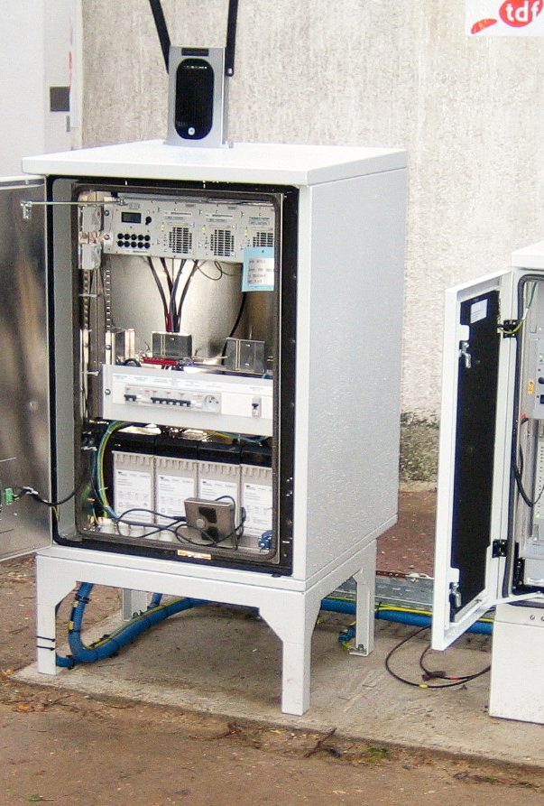
WiMAX (IEEE 802.16, “Broadband Wireless Metropolitan Area Networks”) – 2/2
Pasmo: od 2 GHz do 11 GHz
Przepustowość: od 128 kbit/s do 1 Gbit/s
Integracja usług:
Internet
Dane
Audio
Wideo
Stacje bazowe WiMAX wyposażone w anteny sektorowe i szerokopasmowe modemy bezprzewodowe

Slide 56
Standardy – w tym Institute of Electrical and Electronics Engineers (IEEE) 802 – dla bezprzewodowych sieci komputerowych
Bezprzewodowa sieć rozległa (ang. Wireless Wide Area Network, WWAN)

Slide 57
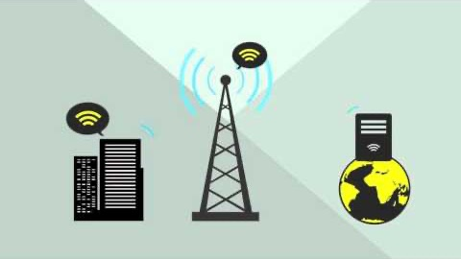
LoRa (ang. Long Range) Alliance – Wprowadzenie

Slide 58
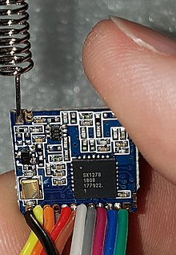
LoRa
Opatentowana cyfrowa technologia bezprzewodowej transmisji danych:
Opracowana przez Cycleo z Grenoble we Francji
Nabyta przez Semtech w 2012 r.
LoRa używa wolnych, sub-gigahercowych pasm częstotliwości radiowych, takich jak:
169 MHz, 433 MHz, 868 MHz (Europa)
915 MHz (Ameryka Północna)
Transmisje:
O bardzo dużym zasięgu (>10 km na obszarach wiejskich)
O niskim zużyciu energii
Technologia składa się z dwóch części:
LoRa, warstwa fizyczna
LoRaWAN (Long Range Wide Area Network), górne warstwy
To zdjęcie, autor: Nieznany autor, licencja: CC BY-SA

Slide 59
Co dalej z IEEE 802?

Slide 60

Przyszłość standardów IEEE 802

